Slide 1
PROCEL Back-End
Sistema de Monitoramento Inteligente de Energia e Ocupação
Projeto UFPEL

Slide 2
Visão Geral do Projeto
Plataforma completa para monitoramento energético e de ocupação em prédios da UFPEL.
Monitorar em tempo real consumo de energia (total, AC, iluminação)
Rastrear ocupação de salas via sensores e check-in/check-out manual
Coletar dados ambientais: temperatura, umidade, ruído, presença
Fornecer dados processados para visualização e gamificação
Integrar múltiplas fontes: sensores IoT, APIs externas, bancos de dados

Slide 3
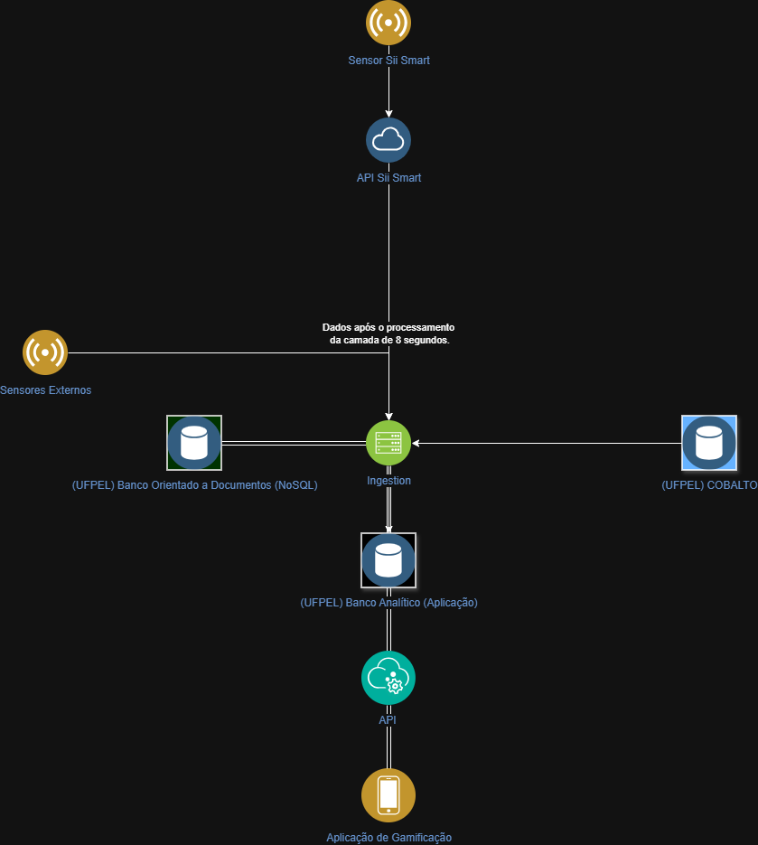
Arquitetura do Sistema
Fluxo principal:
Sensores Sii Smart → API Sii Smart
PROCEL Ingestion coleta e processa dados
MongoDB → dados brutos
PostgreSQL → dados processados / gamificação
Camadas: Validação → Pré-proc (8s) → Pós-proc (3d)

Slide 4
Dados Capturados pelos Sensores
Sensores Internos (Sii Smart):
Temperatura: Monitoramento térmico em tempo real do ambiente
Umidade: Medição da umidade relativa do ar interna
Presença (Pessoas): Detecção de ocupação via sensores de movimento/presença
Ruído Ambiente: Captação do nível sonoro (dB) para análise de atividade
Consumo de Energia Total (Sala): Medição agregada de toda a carga elétrica
Consumo de Ar-condicionado: Monitoramento específico da carga de climatização
Consumo de Iluminação: Rastreamento do gasto energético do sistema de luzes
Consumo do Circuito da Sala: Monitoramento geral do circuito, com suporte a granularidade por tomada caso sensores individuais sejam instalados (atendendo tanto o caso geral quanto o específico)
Set point do Ar-condicionado: Registro da temperatura configurada no termostato
Status do Ar-condicionado: Indicador binário de estado (ligado ou desligado)
Status de Iluminação: Indicador binário de estado (ligado ou desligado)

Slide 5
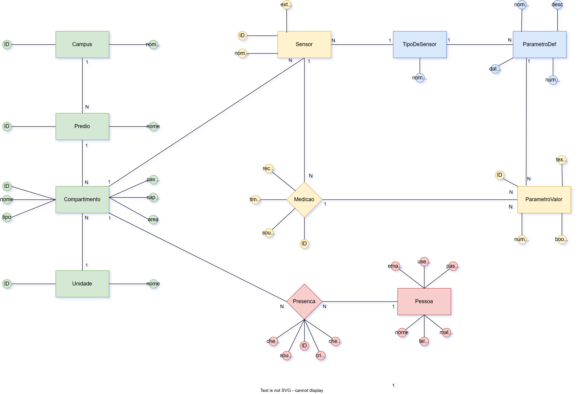
Modelo de Dados (DER)
Hierarquia: Campus → Prédio → Compartimento → Unidade
Sensor → TipoDeSensor → ParametroDef → ParametroValor
Medição: timestamp, source, recebidoEm
Pessoa: userId, email, matrícula, telefone
Presença: checkin_em, checkout_em, source

Slide 6
Exemplo de Instâncias do DER
Hierarquia Espacial:
Campus: Campus Centro (UFPEL)
└ Prédio: Prédio A — Centro
└ Compartimento: Sala 2
capacidade=30, área=45m², pavimento=1
└ Unidade: Bancada Norte
└ Sensor: SII-001
TipoDeSensor: Multissensor Sii Smart
ParametroDef: temperatura (°C, numeric)
Medição e Presença:
Medição: 2026-03-06T10:00Z
source=SII-001, recebidoEm=10:00:01Z
ParametroValor: 23.4 (numeric)
Pessoa: ravilon
email=ravilon@exemplo.com
matrícula=123456
Presença: Sala 2 ← ravilon
checkin=10:00Z checkout=12:00Z

Slide 7
APIs e Endpoints Disponíveis
Infraestrutura:
POST /api/rooms/sync → sincroniza salas (Cobalto)
POST /api/sensors/seed/from-resource → inicializa sensores
Pessoas: POST / GET / PUT /api/pessoas
POST /api/presencas/checkin e /checkout
GET /api/presencas/ocupacao e /abertas/{roomId}
Medições:
POST /api/sensors/ingest/mock → dados de teste
GET /api/sensors/{id}/medicoes/latest e histórico
GET /api/rooms/{id}/medicoes/latest e histórico

Slide 8
Fluxo de Processamento de Dados
Camada 1 — Validação (imediata):
Verificação de tipagem e integridade dos dados
Rejeição de dados inválidos
Camada 2 — Pré-processamento (até 8 segundos):
Processamento em tempo real
Armazenamento em MongoDB (brutos) e PostgreSQL (processados)
Camada 3 — Pós-processamento (até 3 dias):
Agregações para dashboards
Cálculos por período (dia, semana, mês)
Preparação para visualização e gamificação

Slide 9
Integração e Stack Tecnológico
Backend:
Java 84.4% → Spring Boot
API REST
PostgreSQL → banco analítico
MongoDB → banco NoSQL
PowerShell 7.3% → testes E2E
Python 6.6% → processamento
Integrações Externas:
API Cobalto UFPEL → sincronização de salas
Sensores Sii Smart → coleta IoT
Sensores Externos → dados meteorológicos
Ferramentas:
Postman → documentação e testes
Draw.io → modelagem DER

Slide 10
Testes e Validação (E2E)
Fluxo de Teste End-to-End (Script PowerShell):
Sincronização de salas e sensores
Criação e atualização de usuários (pessoas)
Check-in de presença em sala
Ingestão de dados mock (PROCEL Ingestion)
Consultas de medições: latest e histórico
Verificação de ocupação da sala
Check-out e validação pós-checkout
Ambiente: srv1428963.hstgr.cloud:8080 | Sensor: SII-001 | Sala: ID 2

Slide 11
Conclusão e Próximos Passos
Benefícios entregues:
Monitoramento em tempo real do consumo energético
Rastreamento de ocupação para gestão de espaços
Base de dados para análises e gamificação
Arquitetura Flexível:
Sistema parametrizável — suporta diferentes modelos de sensores
Tipos de sensores e parâmetros configuráveis
Adaptável a novas fontes sem alterações estruturais
Próximos Passos:
Implementar parser IoT com base no desenvolvimento dos sensores
Desenvolver endpoints conforme demandas do time de gamificação
GitHub: ravilon/PROCEL-Back-End

